Slide 1


БАНКОВСКИЙ ИНСТИТУТ
ЗЕЛЕНОЕ ФИНАНСИРОВАНИЕ
Moscow, 2021

Slide 2
БАНКОВСКИЙ ИНСТИТУТ
ПРОБЛЕМЫ ЗЕЛЕНОГО ФИНАНСИРОВАНИЯ ПРИМЕНИТЕЛЬНО К РОССИЙСКОЙ ФЕДЕРАЦИИ
Слабое проникновение экологического сознания
Отсутствие широкой государственной поддержки
Непонимание российскими финансовыми институтами целей зеленого финансирования
Отсутствие стимулов
Отсутствие в РФ проектов международных институтов развития

Slide 3
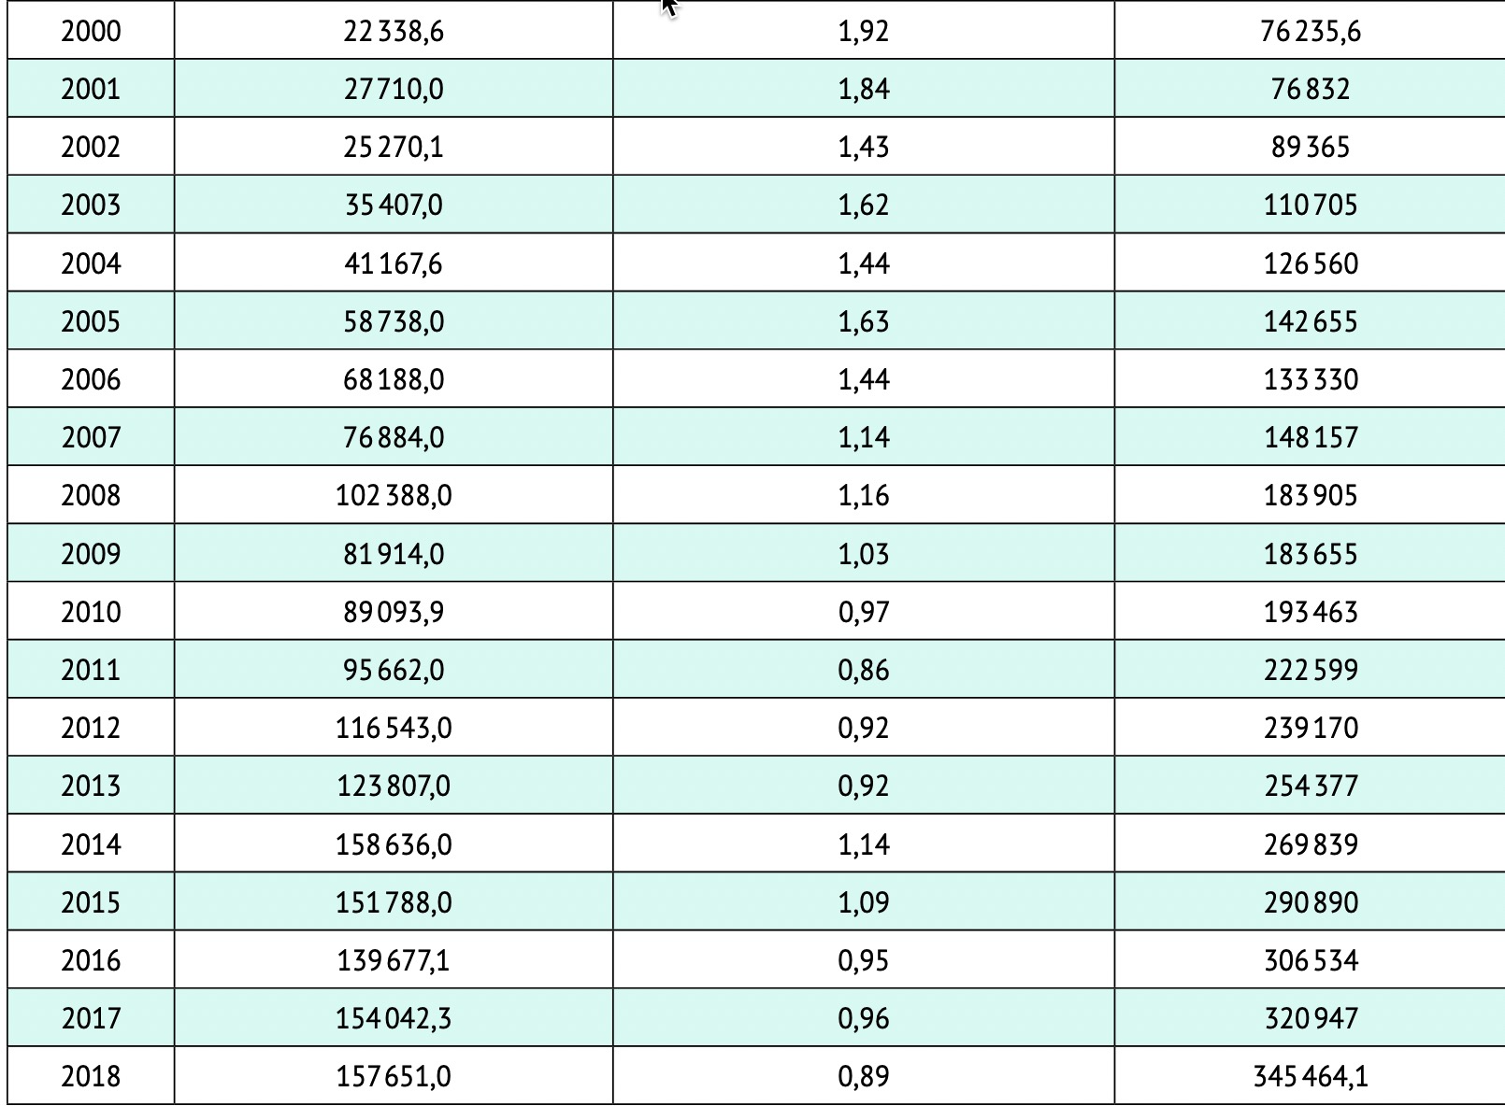
БАНКОВСКИЙ ИНСТИТУТ
Инвестиции в основной капитал, направленные на охрану окружающей среды и рациональное использование природных ресурсов, млн руб.
Доля инвестиций в основной капитал, направленных на охрану окружающей среды и рациональное использование природных ресурсов в общем объеме инвестиций, %
Текущие затраты на охрану окружающей природной среды, млн руб.
Год
Семенова Н. Н., Еремина О. И., Скворцова М. А. «Зеленое» финансирование в России: современное состояние и перспективы развития»

Slide 4
БАНКОВСКИЙ ИНСТИТУТ
ИСТОЧНИКИ ЗЕЛЕНЫХ ИНВЕСТИЦИЙ
Государство
Зеленые облигации
Зеленые кредиты
Зеленые инвестиционные фонды

Slide 5
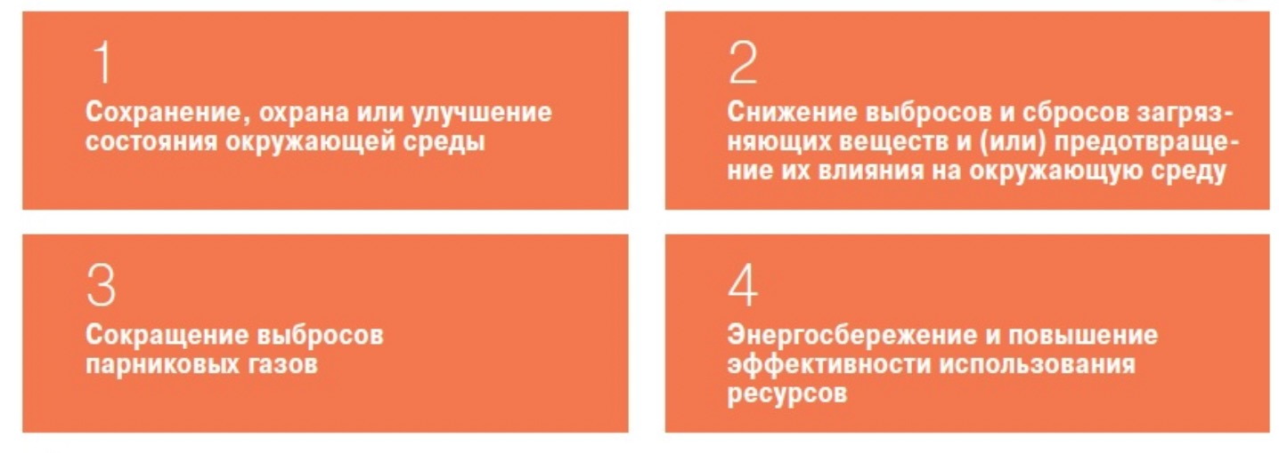
БАНКОВСКИЙ ИНСТИТУТ
ПРИЗНАКИ ЗЕЛЕНОГО ПРОЕКТА
Зеленость в РФ:

Slide 6
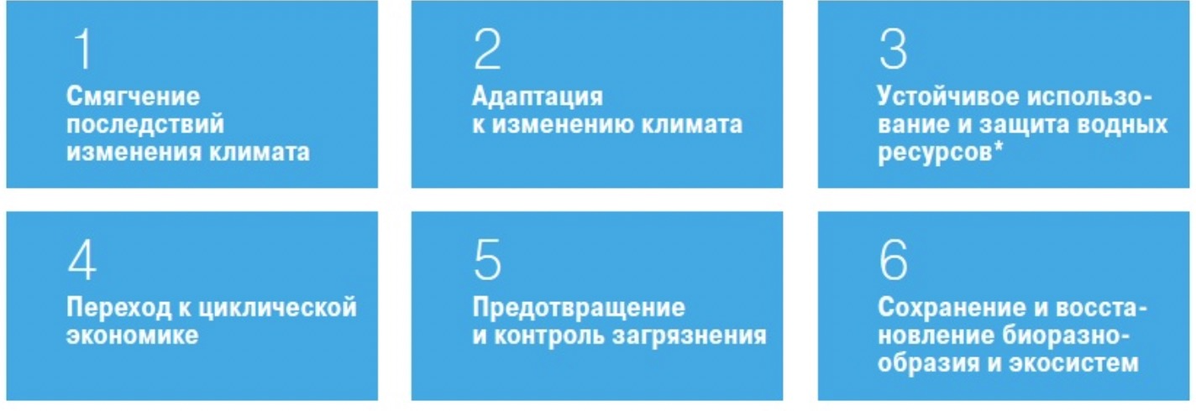
БАНКОВСКИЙ ИНСТИТУТ
ПРИЗНАКИ ЗЕЛЕНОГО ПРОЕКТА
Зеленость в ЕС:

Slide 7

БАНКОВСКИЙ ИНСТИТУТ
УГЛЕРОДНЫЙ СБОР
Квоты?
Налоги?
В сентябре 2021 г. цена CO2 в EU ETS превысила отметку в 60 евро за тонну CO2

Slide 8
БАНКОВСКИЙ ИНСТИТУТ
УСЛОВИЯ ОСВОБОЖДЕНИЯ ТОВАРОВ ИЗ РОССИИ ОТ ТУР
Признание страной системы квот EU ETS
Создание национальной системы квот, интегрированной или связанной с EU ETS

Slide 9
БАНКОВСКИЙ ИНСТИТУТ
Программа курса: «Зеленое финансирование»: новые горизонты и возможности для бизнеса»
Глобальные риски, вызовы и Цели Устойчивого Развития ООН, «Зеленое финансирование» как материальная основа устойчивого развития
Международные стандарты в области устойчивого развития и связь с «Зеленым финансированием
Роль национального и трансграничного регулирования в области «Зеленого финансирования»
Модель построения системы «Зеленых финансов» в России с учетом международных стандартов и национальных проектов
Трансграничное регулирование, углеродный налог, расчет углеродных единиц
Принципы ответственного инвестирования, устойчивого финансирования и страхования. Стейкхолдер- менеджмент
Инструменты устойчивого развития (облигации, кредиты, краудфандинг, льготы).
Трансформация повестки ESG в российском бизнесе
Социальные аспекты «Зеленого финансирования»
Корпоративное управление через призму «Зеленого финансирования»
Нефинансовая отчетность. Актуальность формирования нефинансовой отчётности и публичность.
Практика достижения ЦУР в компаниях различных отраслей: потребительский, индустриальный и финансовый сектора экономики.

Slide 10


КОНТАКТЫ
Банковский институт НИУ ВШЭ: https://binst.hse.ru/
Программа «Зеленое финансирование: новые горизонты и возможности для бизнеса»: https://binst.hse.ru/greenfinance
.
E-mail: bank@hse.ru
Тел.: +7 (495) 772-95-90 *22454, *22456
Адрес: Мясницкая, д.20, кабинет 541

